Slide 1
Машинное зрение Зачетное задание
Доржиев Ардан
АБД19-1М

Slide 2
Задание
По видео определить является ли движущийся объект человеком:
Движущиеся объекты выделить прямоугольником
Сохранить прямоугольники в виде файлов jpg (crop)
Определить класс объектов
Создать лог-файл
Все файлы проекта доступны по ссылке:
https://drive.google.com/drive/folders/1f8OJbou25BvhwuZPSxGUEH_fCOXZ8znd?usp=sharing

Slide 3
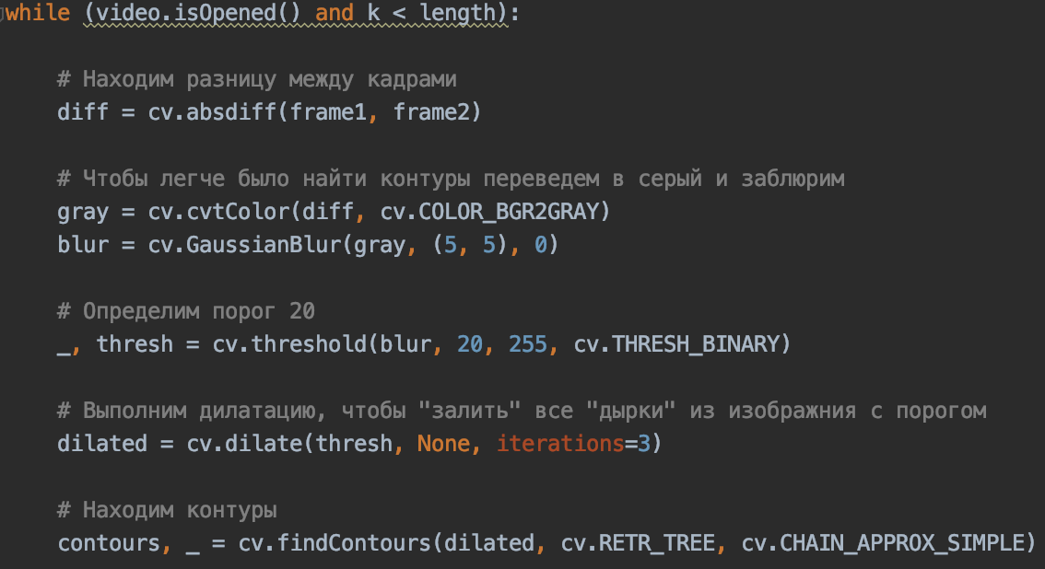
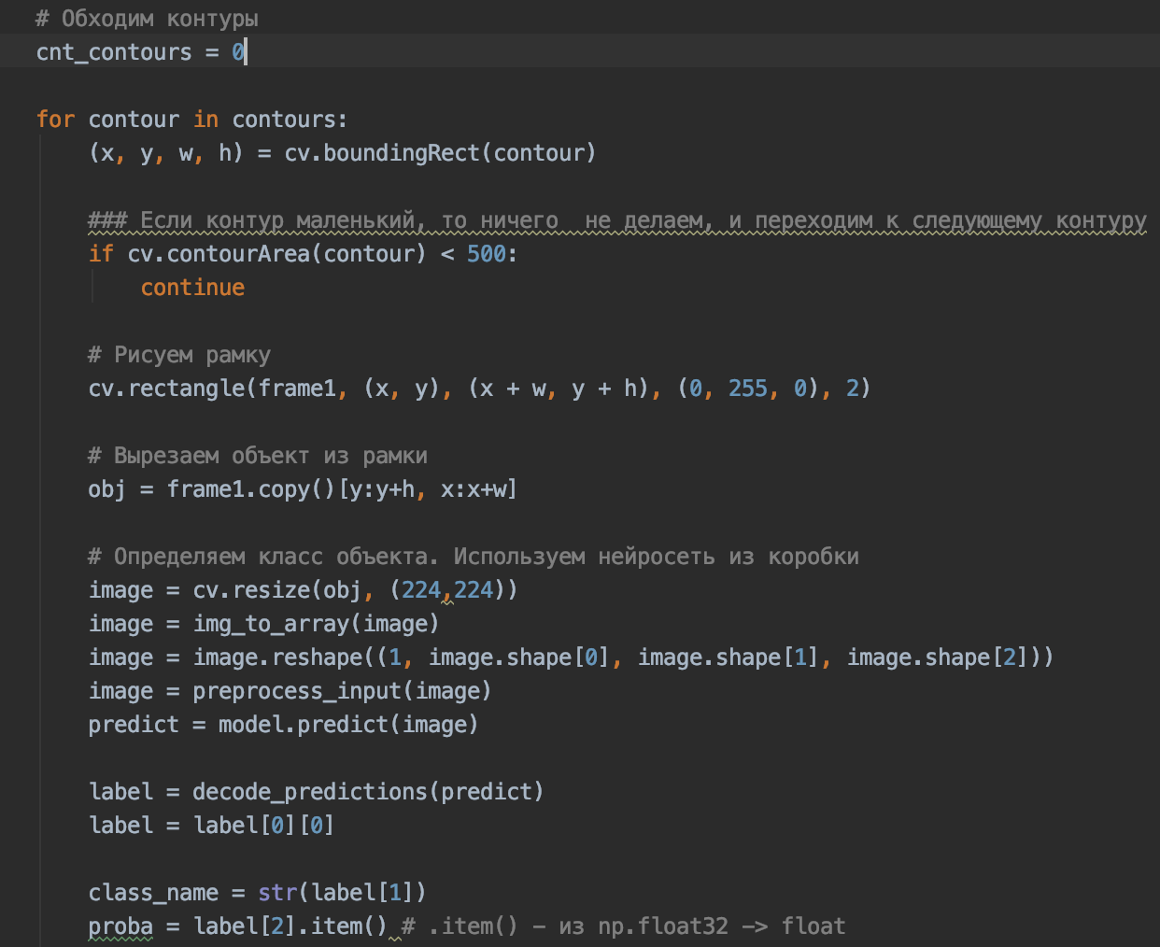
Реализация (VGG16)
Цикл по кадрам видео
VGG16 – ImageNet
Поиск движения через разницу фонов между кадрами
Поиск контуров
Дилатация
Обход по всем контурам
Определение объекта в контуре с помощью VGG16
Вывод на экран рез-та
Логирование рез-тов распознавания в csv
Запись рез-та на видео
Работа VGG16

Slide 4
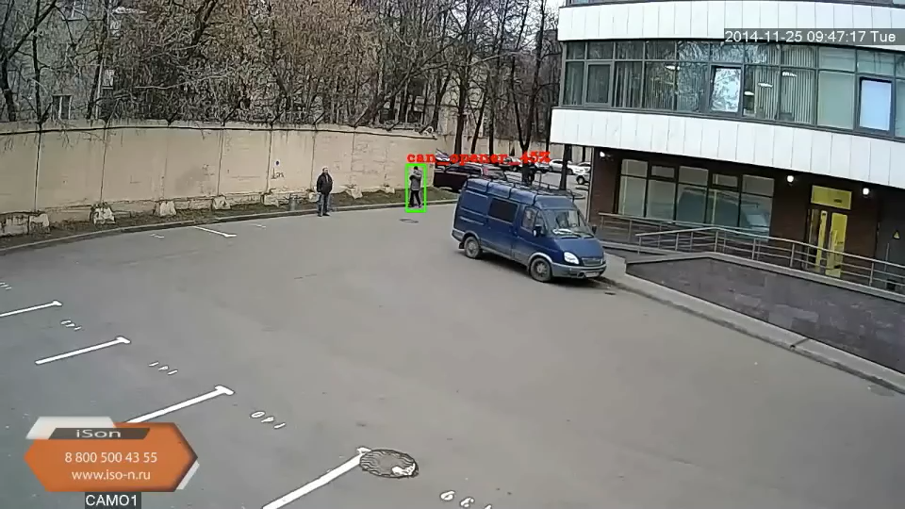
Демонстрация

Slide 5
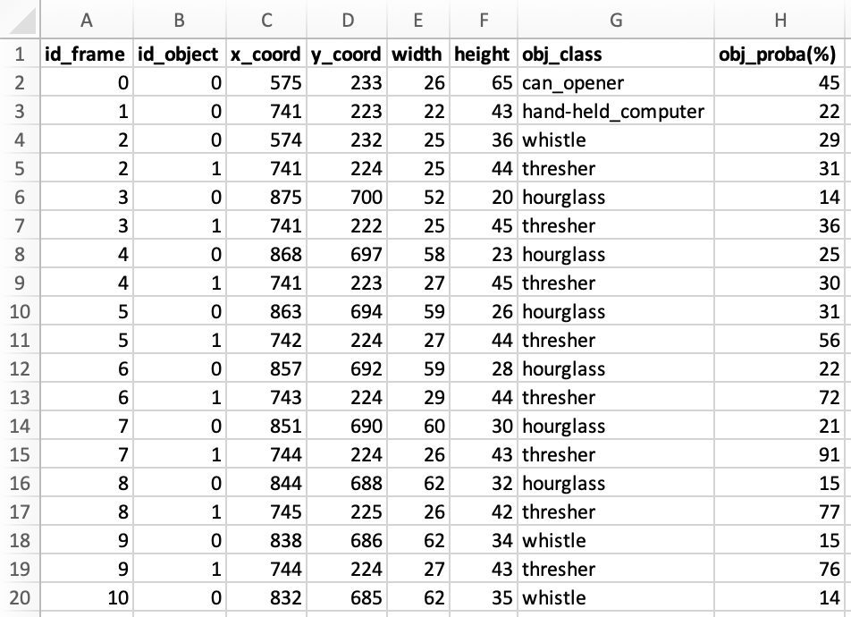
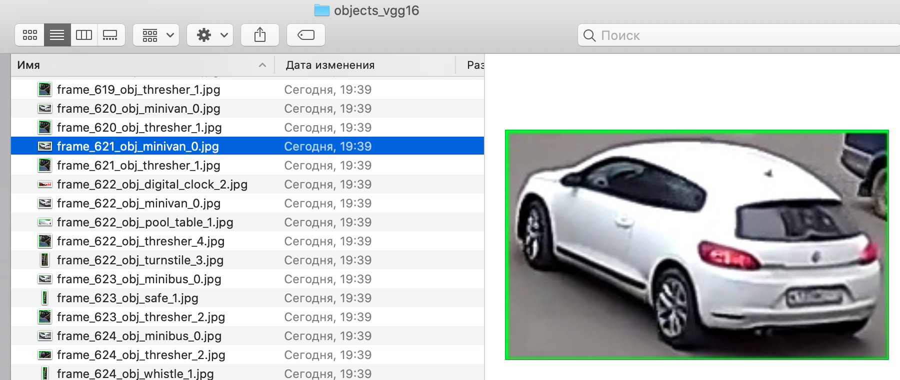
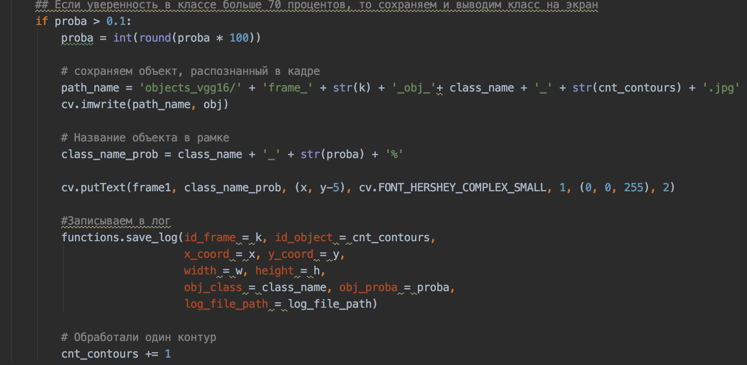
Логирование
Результаты VGG16 – ImageNet:
Распознавание медленное
Сеть выдает неверные классы
Детектируются все движущиеся объекты

Slide 6
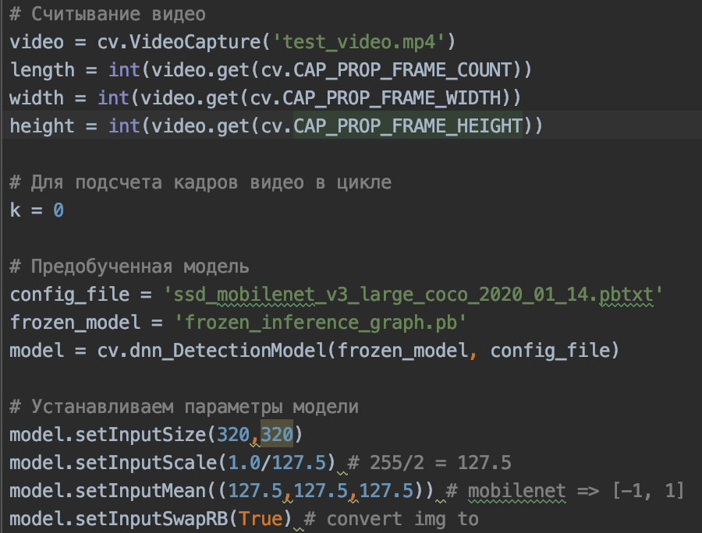
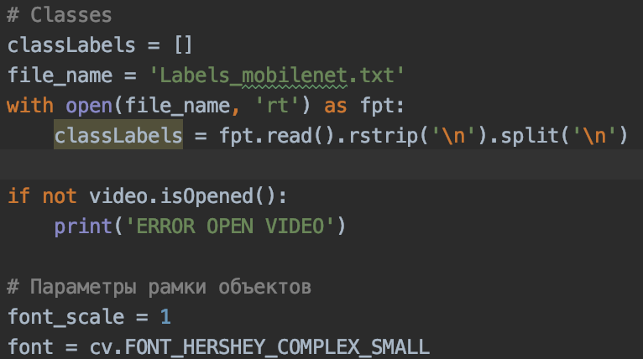
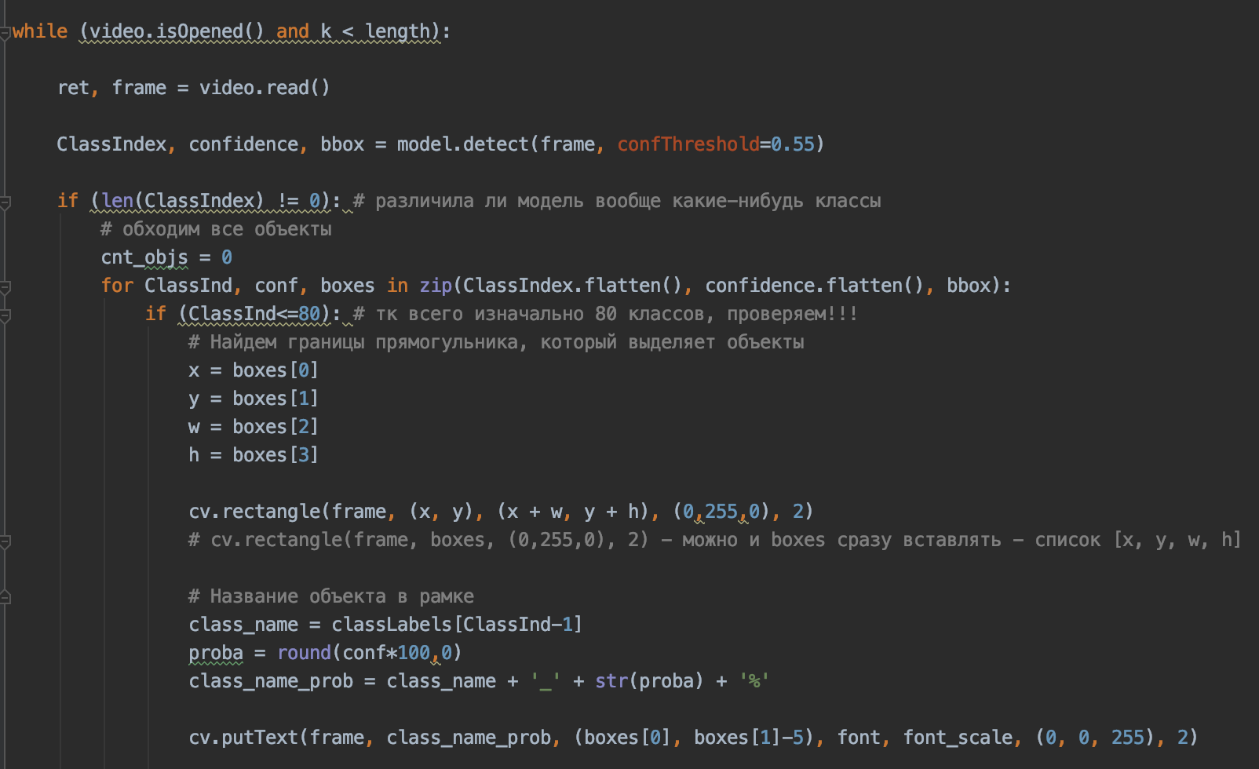
Реализация (MobileNet)
MobileNet – COCO
Установка параметров модели
Определение всех объектов в кадре с помощью MobileNet – метод cv.dnn_DetectionModel()
Обход по всем объектам
Вывод класса объекта
Логирование рез-тов распознавания в csv
Запись рез-та на видео
Вывод рез-та на экран
Загрузка сети
Загрузка классов
Цикл по кадрам видео

Slide 7
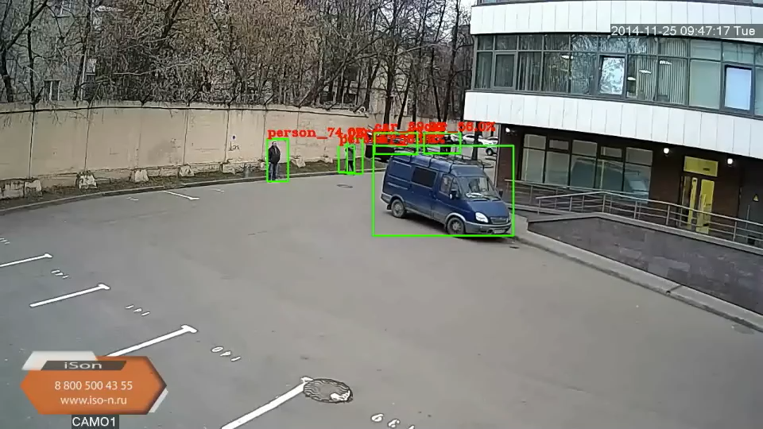
Демонстрация

Slide 8
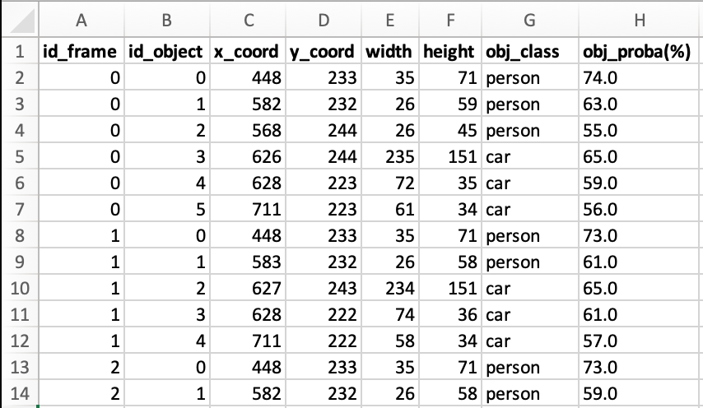
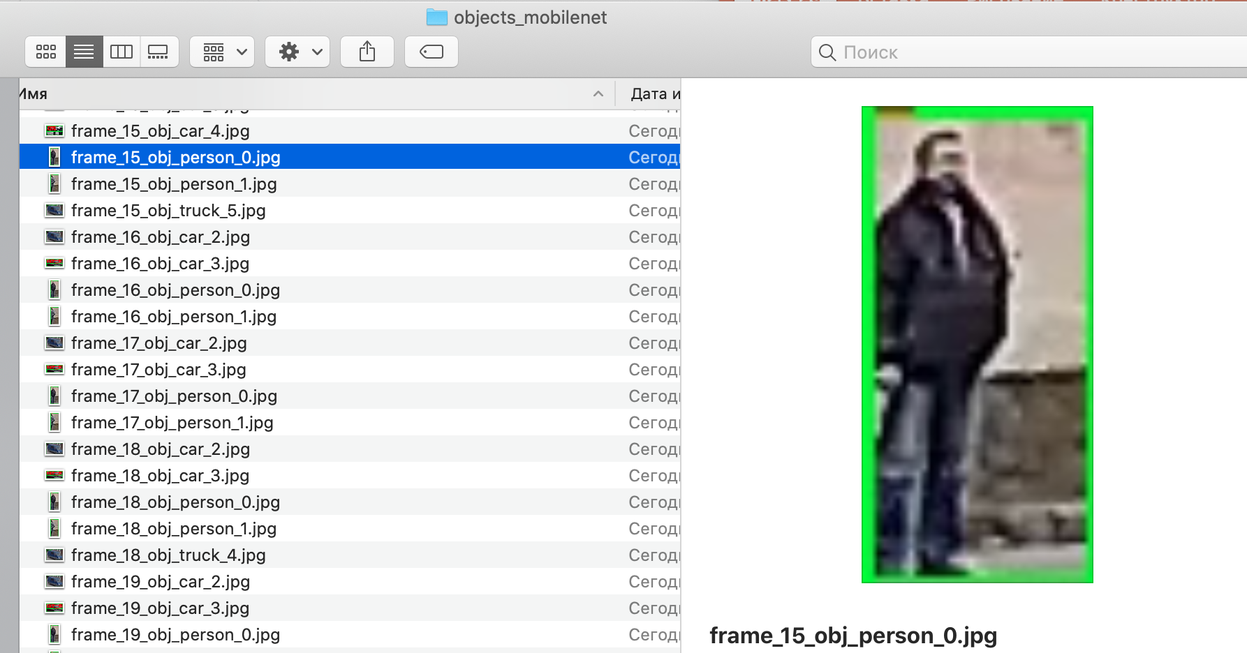
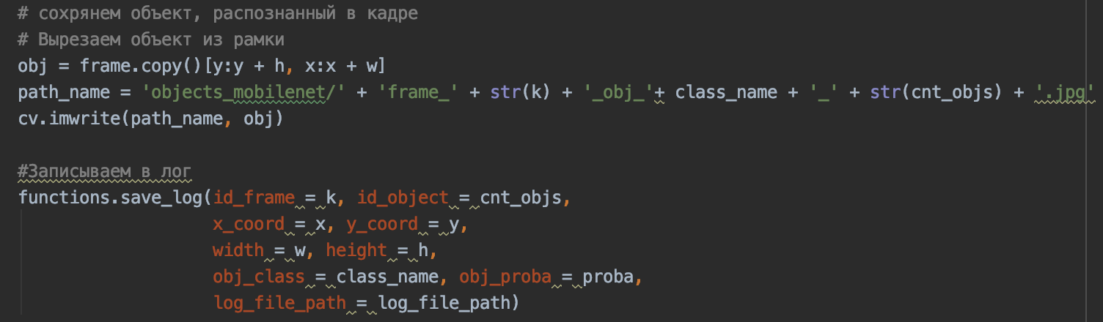
Логирование
Результаты MobileNet – COCO:
Распознавание быстрое
Сеть выдает верные классы
Детектируются не все движущиеся объекты
Правильно определяются люди

